Slide 1
ΣΙΔΗΡΟΠΕΝΙΚΗ ΑΝΑΙΜΙΑ καραλη βασιλικη ακαδημαικη υποτροφοσ

Slide 2
ΓΕΝΙΚΑ
Η πιο συχνή διατροφική διαταραχή παγκοσμίως.
Η συχνότερη υπόχρωμη μικροκυτταρική αναιμία

Slide 3
ΣΙΔΗΡΟΣ
Πλούσιο ιχνοστοιχείο στη φύση,
Αποτελεί συστατικό της αιμοσφαιρίνης, της μυοσφαιρίνης και πολλών άλλων πρωτεϊνών και ενζύμων (κυτόχρωμα).
Η έλλειψή του προκαλεί αναιμία και
Ποκίλλες διαταραχές στους επιθηλιακούς ιστούς, στους μυς και στο ανοσολογικό σύστημα.

Slide 4
ΣΙΔΗΡΟΣ
Μέση ποσότητα σιδήρου στον άνθρωπο : 3-5 gr
Περιεχόμενος στην αιμοσφαιρίνη: 60-70%
Περιεχόμενος στην μυοσφαιρίνη: 10-12%
Αποθηκευμένος σίδηρος: 15-30%
Περιεχόμενος στα ένζυμα: 1-2%

Slide 5
ΣΙΔΗΡΟΣ
Βασικό ιχνοστοιχείο του οργανισμού.
Ευρίσκεται σε κάθε ανθρώπινο κύτταρο.
Το πιό σημαντικό βιοκαταλυτικό στοιχείο λόγω αναστρέψιμης μετατροπής από Fe++ σε Fe+++ και ικανότητας μεταφοράς ηλεκτρονίων.
Βασικές βιολογικές λειτουργίες:
Μεταφορά οξυγόνου: Αιμοσφαιρίνη, Μυοσφαιρίνη
Μεταφορά ηλεκτρονίων: Κυτοχρώματα, αναπνευστική αλυσίδα
Καταλύτης για οξυγόνωση και υδροξυλίωση υποστρωμάτων: Μεταλλοπρωτεϊνάσες, Υπεροξειδάσες ,Καταλάσες, Ριβονουκλεοτιδική ρεδουκτάση
Ρόλος στη σύνθεση DNA

Slide 6
ΣΙΔΗΡΟΣ
Ο σίδηρος του οργανισμού ανακυκλούται, δεν αποβάλλεται.
Από το πεπτικό σύστημα απορροφάται μόνον δισθενής Fe .
Ευαπορρόφητος σίδηρος είναι μόνον των ζωϊκών τροφών.
Ο σίδηρος των φυτικών τροφών δεν απορροφάται.
Η ημερήσια προσλαμβανόμενη ποσότητα στοιχειακού σιδήρου πλήρους διατροφής κυμαίνεται μεταξύ 5-20 mg.
To ποσοστό απορρόφησης είναι 5-30% και εξαρτάται από:
την γαστρική έκκριση
το περιεχόμενο του εντέρου
την κινητικότητα του εντέρου και
τις ανάγκες του οργανισμού =>
Ημερήσια απορροφούμενη ποσότητα Fe: 1-2 mg

Slide 7
Μεταβολισμός σιδήρου
Απορροφάται ,
Μεταφέρεται,
Εισέρχεται ενδοκυττάρια και
Αποθηκεύεται
Μέσω εξειδικευμένων πρωτεϊνών

Slide 8
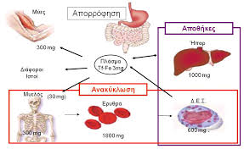
Μεταβολισμός σιδήρου

Slide 9
ΠΡΩΤΕΪΝΕΣ ΜΕΤΑΦΟΡΑΣ ΣΙΔΗΡΟΥ
Φερροπορτίνη: Μεταφέρει τον σίδηρο από το κύτταρο του εντερικού επιθηλίου στον αυλό των αιμοφόρων τριχοειδών.
Ηφαιστίνη: Παρόμοια δράση λιγότερο ειδική, εμπλέκεται στην μεταφορά άλλων δισθενών μεταλλικών ιόντων.
Εψιδίνη: Αναστέλλει την κυτταρική πρόσληψη του σιδήρου, μέσω σύνδεσης και αλλοστερικής τροποποίησης της φερροπορτίνης.
Τρανσφερρίνη: Πρωτεΐνη μεταφοράς Fe++ στο πλάσμα.
Υποδοχέας τρανσφερρίνης: πρωτεΐνη πρόσληψης του Fe++ από την κυτταρική επιφάνεια και μεταφορά ενδοκυτταρίως.
Φερριτίνη: Πρωτεΐνη αποθήκευσης του σιδήρου.
Ρυθμιστικές πρωτεϊνες: IRP-1, IRP-2: Ρυθμίζουν την έκφραση του υποδοχέα της τρανσφερρίνης.

Slide 10
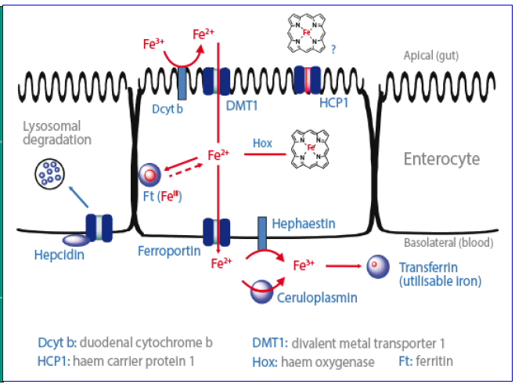
Απορρόφηση Σιδήρου
Περιοχές απορρόφησης του Fe++ : 12-δάκτυλο και εγγύς νήστιδα.
Η πρόσληψη Fe++ από το εντερικό επιθήλιο κατανάλωση ενέργειας (ΑΤP).
Σε πολύ μικρό ποσοστό αναγωγή του Fe+++ σε Fe++ από την DCYTB => ↑ έκφραση επί σιδηροπενίας.
Εμπλεκόμενες πρωτεΐνες είναι η Nramp2 (DMT1), η DCT1 και η SLC11A2.
4 μηχανισμοί απορρόφησης έχουν προταθεί στα θηλαστικά

Slide 11
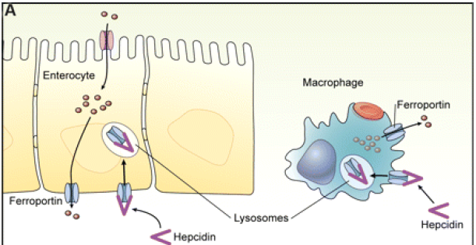
Μεταβολισμός σιδήρου
Επί υπάρξεως φλεγμονής ή νεοπλασίας αναστέλλεται η απορρόφηση σιδήρου και η απόδοσή του από τα μακροφάγα στους ερυθροβλάστες και εγκαθίσταται αναιμία χρόνιας νόσου.
Στην αναιμία αυτή τα επίπεδα Fe του ορού είναι χαμηλά γιατί ο Fe, αν και δεν λείπει, παραμένει αποθηκευμένος στα μακροφάγα του ΔΕΣ

Slide 12
ΑΙΤΙΑ
Μειωμένη πρόσληψη: χορτοφάγοι, υποσιτισμός κ.λ.π.
Μειωμένη απορρόφηση: αδυναμία αναγωγής του σε δισθενή σίδηρο (αχλωρυδρία από φάρμακα ή ατροφική γαστρίτιδα), από περιορισμό της λειτουργικής περιοχής απορρόφησης του (γαστρεκτομή, παράκαμψη δωδεκαδακτύλου, νηστιδεκτομή) και από δυσαπορρόφηση λόγω φλεγμονωδών παθήσεων (νόσος Crohn, εντεροπάθεια γλουτένης).
Αυξημένη απώλεια: αιμορραγία από το γαστρεντερικό σύστημα (αιμορροϊδοπάθεια, χρόνια χρήση μικρής ποσότητας ασπιρίνης ή η χρήση μεγαλύτερης ποσότητας ακετυλοσαλικυλικού οξέως ή άλλων αντιφλεγμονωδών φαρμάκων, αντιπηκτικών και κορτικοστεροειδών), πεπτικό έλκος, διαβρωτική γαστρίτιδα, διαφραγματοκήλη, εκκολπώματ ή πολύποδες εντέρου, κακοήθεια στο ΓΕΣ, φλεγμονώδεις παθήσεις του εντέρου (ελκώδης κολίτιδα, νόσος Crohn), παρασιτικά νοσήματα (νηματώδεις έλμινθες Ancylostoma duodenale και Necator americanus και ο οξύουρος Trichuris trichiura), έμμηνος ρύση, απώλεια αίματος από το ουροποιητικό, κυψελιδική αιμορραγία στα πλαίσια πνευμονικής αιμοσιδήρωσης, σύνδρομο Goodpasture, ΣΕΛ και αγγειϊτιδες.
Συχνή αιμοδοσία (>5 αιμοδοσίες / έτος).
Κληρονομική αιμορραγική τελαγγειεκτασία.
Αιμοκάθαρση σε ΧΝΑ.
Χρόνιες αιμολυτικές αναιμίες.
Συχνές αιμοληψίες σε νοσοκομειακούς ασθενείς.
Σπάνια γενετικά νοσήματα (ατρανσφερριναιμία, ασερουλοπλασμιναιμία,μεταλλάξεις φερροπορτίνης κ.α.)

Slide 13
ΠΑΘΟΓΕΝΕΣΗ
Πρώτο στάδιο: ελάττωση των αποθεμάτων του σιδήρου. Μειωμένη φερριτίνη.
Δεύτερο στάδιο: εξάλειψη των αποθεμάτων του σιδήρου (κακουχία, μειωμένη αντοχή στην προσπάθεια ή νευροψυχιατρικές διαταραχές και διαταραχές γνωσιακών λειτουργιών).
Η έλλειψη σιδήρου προκαλεί μείωση της αιμοποίησης, μη αποδοτική ερυθροποίηση και βράχυνση της ζωής των ερυθρών αιμοσφαιρίων με αυξημένη περιφερική καταστροφή τους. Ανισοκυττάρωση, ποικιλοκυττάρωση, υποχρωμία (μειωμένο MCV)
Τρίτο στάδιο: προοδευτικά επιδεινούμενη αναιμία (χαρακτηριστικές κλινικές και εργαστηριακές εκδηλώσεις)

Slide 14
ΚΛΙΝΙΚΕΣ ΕΚΔΗΛΩΣΙΕΣ
Κακουχία, μείωση της αντοχής στην προσπάθεια, αίσθημα παλμών, ευερεθιστότηα, δύσπνοια και κεφαλαλγία.
Διαταραχές μυικής ισχύος και αντοχής της προσπάθειας
Όνυχες των χεριών: λεπταίνουν, εμφανίζουν επιμήκεις γραμμώσεις και γίνονται εύθραστοι, επίπεδοι ή κοίλοι (κοιλονυχία).
Ευθραυστότητα των τριχών της κεφαλής και αυξημένη τριχώπτωση.
Γωνιακή χειλίτιδα, στοματίτιδα ή ατροφία των θηλών της γλώσσας.

Slide 15
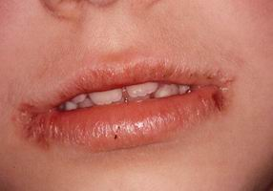
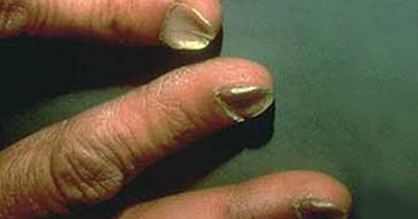
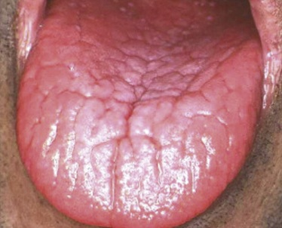

Slide 16
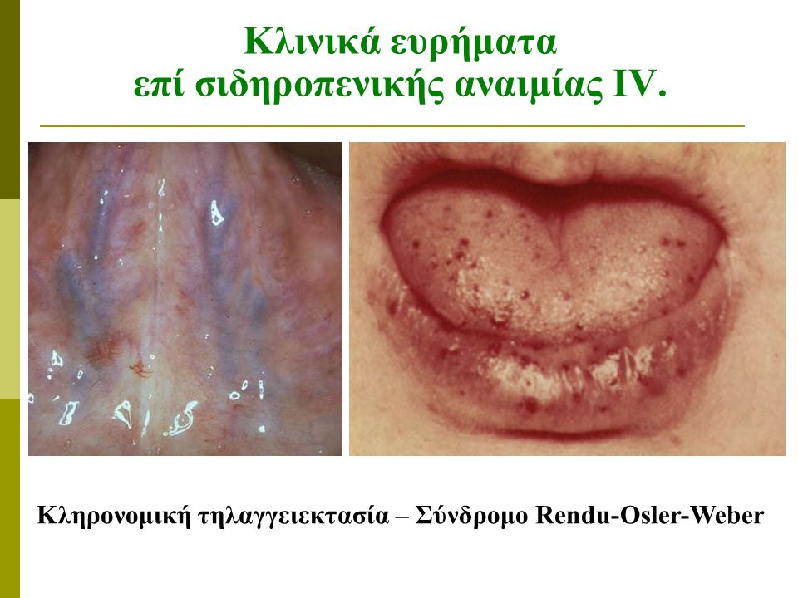

Slide 17
ΣΥΝΔΡΟΜΟ PLUMMER - VINSON
Δυσφαγία: οφείλεται στο σχηματισμό δακτυλίου του βλεννογόνου μεταξύ του φάρυγγα και του οισοφάγου, που μπορεί να επεκτείνεται από το πρόσθιο έως το οπίσθιο τοίχωμα, αποκλείωντας κυκλοτερώς μερικώς ή ολικώς τον αυλό του οισοφάγου.
Γενετικοί παράγοντες.
Σπάνιο, κυρίως σε γυναίκες μέσης ηλικίες.

Slide 18
PICA / BEETURIA
Συμπτώματα αλλοφαγίας: επίθυμία βρώσης πάγου (παγοφαγία) ή χώματος ή άλλων μη βρώσιμων στοιχείων.
Ερυθρά χρώση των ούρων μετά βρώση τεύτλων.

Slide 19
ΕΡΓΑΣΤΗΡΙΑΚΑ ΕΥΡΗΜΑΤΑ
Μείωση του μέσου όγκου των ερυθρών (MCV)
Μείωση της μέσης πυκνότητας αιμοσφαιρίνης (MCH)
Μείωση της τιμής του αιματοκρίτη κα της αιμοσφαιρίνης
Θρομβοκυττάρωση (βαριά αναιμία)
Μορφολογία ερυθρών (υποχρωμία, ανισοκυττάρωση, ποικιλοκυττάρωση, ελλειπτοκυττάρωση και στοχοκυττάρωση).
Ερυθροκύτταρα δίκην γραφίδος (pencil cells)

Slide 20
ΜΥΕΛΟΣ ΤΩΝ ΟΣΤΩΝ
Βαριά σιδηροπενία
Σιδηροβλάστες >10% των ερυθροβλαστων του μυελού
Υπερπλασία της ερυθράς σειράς (διαταραχή στην ωρίμανση του πυρήνα όπως καρυορρηξία και πολυπύρηνα κύτταρα)

Slide 21
ΣΙΔΗΡΟΣ
Μειωμένος, αλλά αποτελεί μη ειδικό εύρημα.
Μειώνεται επίσης σε:
Σωματικό ή ψυχικό στρες
Φλεγμονή
Αναιμία χρονίας νόσου
Κατά τη διάρκεια της εμμηνορυσία
Χρήση αντισυλληπτικών
Εγκυμοσύνη

Slide 22
ΔΕΙΚΤΕΣ ΕΝΔΕΙΑΣ ΣΙΔΗΡΟΥ ΣΤΟΝ ΟΡΓΑΝΙΣΜΟ
Ο συχνότερα χρησιμοποιούμενος δείκτης ένδειαςγια την εκτίμηση του σιδήρου είναι η φερριτίνη του ορού που μετράται με ραδιοανοσολογική μέθοδος.
Σιδηροδεσμευτική ικανότητα της τρανσφερρίνης (TIBC), αυξάνεται σε σιδηροπενία.
Ο % κορεσμός της τρανσφερρίνης, μειώνεται σε σιδηροπενία.
Η περιεκτικότητα των δικτυοερυθροκυττάρων σε αιμοσφαιρίνη.
Η μέτρηση της πρωτοπορφυρίνης των ερυθρών.
Η μέτρηση του διαλυτού υποδοχέα της τρανσφερρίνης (sTfR), αυξάνεται σε σιδηροπενία.

Slide 23
ΔΙΑΦΟΡΙΚΗ ΔΙΑΓΝΩΣΗ
Η σιδηροπενική αναιμία είναι η πιο συχνή υπόχρωμη μικροκυτταρική αναιμία παγκοσμίως.
Ετερόζυγη ή ομόζυγη α- ή β- μεσογειακή αναιμία.
Αναιμία χρονίας νόσου
Σιδηροβλαστική αναιμία.

Slide 24
ΙΕΡΑΡΧΙΣΗ ΔΙΑΓΝΩΣΤΙΚΩΝ ΕΝΕΡΓΕΙΩΝ
Ανάλογα με: 1. φύλο, 2. ηλικία, 3. ιστορικό ασθενούς.
Γυναίκα αναπαραγωγικής ηλικίας: πρώτο αίτιο αναιμίας η απώλεια αίματος κατά την εμμηνορυσία.
Ανδρας και Γυναίκα μετεμμηνοπαυσιακή: πρώτο αίτιο αναιμίας η απώλεια αίματος από το ΓΕΣ.

Slide 25
ΘΕΡΑΠΕΙΑ
Χορήγηση σιδήρου από το στόμα ή παρεντερικώς.
Δοση σιδήρου = βάρος (Kg) χ [φυσιολογική τιμή Hb – πραγματική τιμή Hb (g/dL) χ 2,4 + 500mg
Χορήγηση σιδήρου σε σιδηροπενικό ασθενή, χωρίς παράλληλη προσπάθεια αναζήτησης της ακριβούς αιτίας της, αποτελεί ιατρικό σφάλμα.

Slide 26
ΑΝΤΑΠΟΚΡΙΣΗ
Αύξηση της ερυθροποιητικής δραστηριότητας (δικτυοερυθροκυτταρική κρίση). Χρώση δικτυοερυθροκυττάρων με κυανούν του μεθυλενίου. Αρχίζει την 3^{η}-5^{η} ημέρα και μεγιστοποιείται την 8η – 10^{η} ημέρα.
Ικανοποιητική απάντηση θεωρείται η μείωση του ελλείματος του αιματοκρίτη στο ήμισυ σε 3 εβδομάδες από την έναρξη της θεραπείας και η πλήρης κάλυψη του ελλείματος μετά από 2 μήνες.
Συνέχιση της αγωγής για 3-6 μήνες για αναπλήρωση των σιδηραποθηκών.

Slide 27
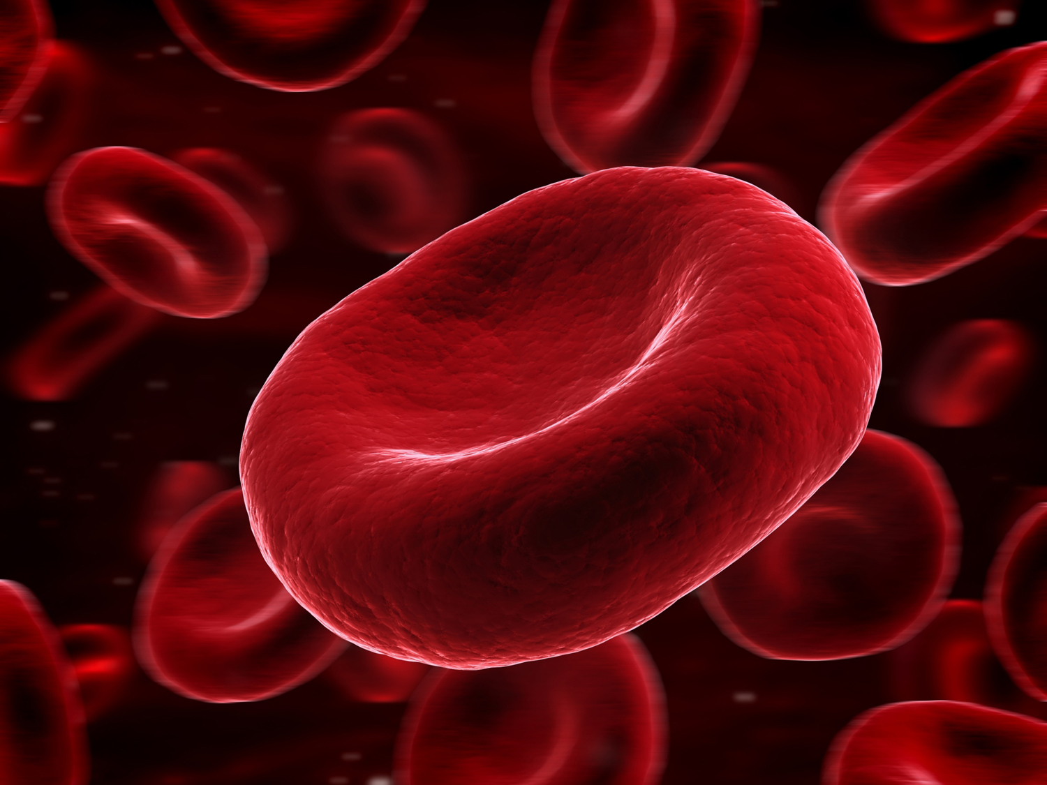
ΕΥΧΑΡΙΣΤΩ!

